Slide 1

LOGER CONSULTORES S.C.
2º Debate
México.
10 de junio de 2012
“El uso de imágenes o logotipos incluidos en este contenido tienen exclusivamente fines ilustrativos e informativos
y no pretenden ser una transgresión a los derechos de autor ni a la legislación de la propiedad intelectual vigente”

Slide 2
¿Si hoy fueran las elecciones para elegir al próximo presidente de México, de las siguientes personas, usted por quién votaría?
Intención de voto postdebate

Slide 3
¿Qué tan seguro esta por votar por el candidato que comentó?

Slide 4
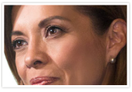
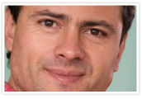

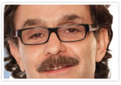
¿Para usted, quién ganó el debate?

Slide 5
¿Para usted, quién ganó el debate? Vs Intención de voto
Intención de voto
Previa al debate*
Intención de voto
después del debate
17.6%
18.9%
36.8%
41.4%
23.6%
26.6%
3.0%
5.6%
*Fuente consultada ADNPolítico
19.0%
NO RESPUESTA
7.5%

Slide 6
Nota Metodólogica
Universo
Ciudadanos mayores de 18 años que residen en la República Mexicana, que cuentan con credencial de elector y teléfono fijo o móvil para ser contactados.
Técnica de levantamiento
Encuestas cara a cara, cuyos levantamientos se realizaron los días 7 y 8 de Junio de 2012, posteriormente fueron contactados vía telefónica al término del debate para emitir su evaluación. A las personas seleccionadas se les consultó sobre su deseo de participar como jueces del debate, asimismo, se les preguntó su intención de voto por candidatos presidenciales y la seguridad del mismo.
Tamaño de la Muestra y su Precisión Estadística.
Se diseñó una muestra de 2100 encuestas que se distribuyeron de manera proporcional a la lista nominal de cada estado. Posteriormente, dentro de cada estado las encuestas fueron distribuidas en proporción a la listas nominal de cada municipio. El margen de error, a nivel nacional es de 2.14 % con un nivel de confianza al 95%.
Marco muestral y selección de la muestra
Se utilizó como marco de muestreo la lista nominal del IFE actualizada el 24 de mayo de 2012
Muestreo bietápico.
“El uso de imágenes o logotipos incluidos en este contenido tienen exclusivamente fines ilustrativos e informativos
y no pretenden ser una transgresión a los derechos de autor ni a la legislación de la propiedad intelectual vigente”

